Slide 1

Ciekawe zawody wokół nas
projekt edukacyjny realizowany w klasach VB i 7D
rok szkolny 2021/2022 i 2022/2023
Nauczyciele: Sylwia Barna i Maria Żegunia

Slide 2

Fryzjer
https://www.postawnaswoim.pl/kariera/fryzjer-opis-zawodu/

Slide 3
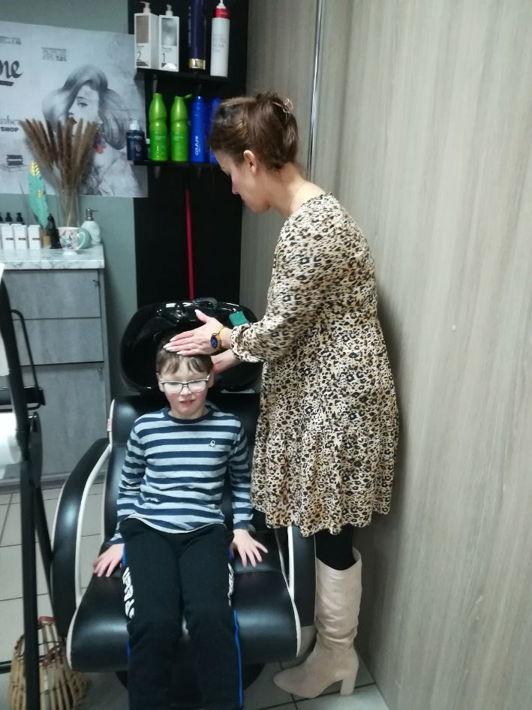
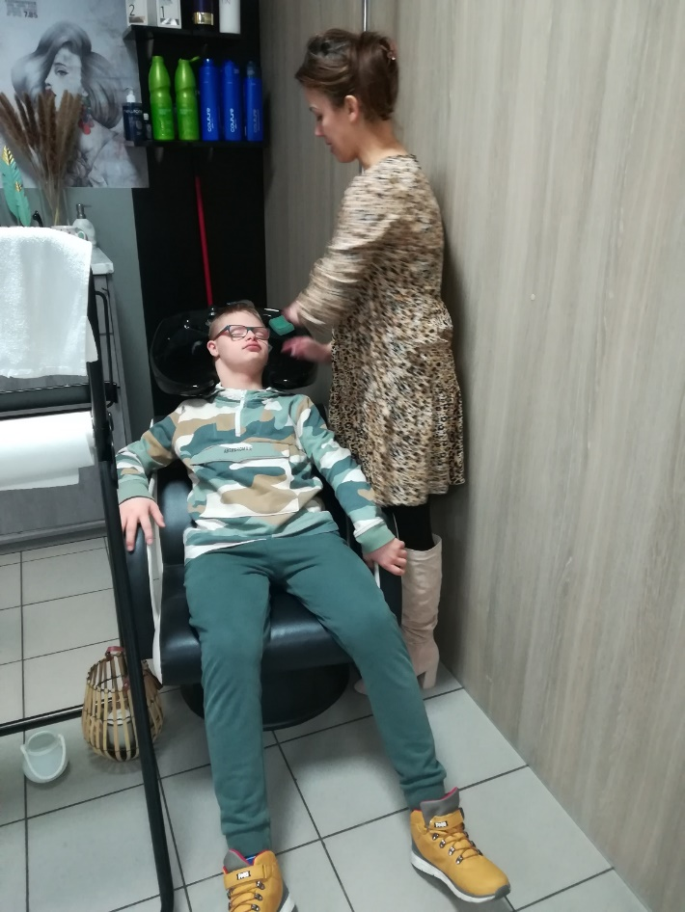

Slide 4
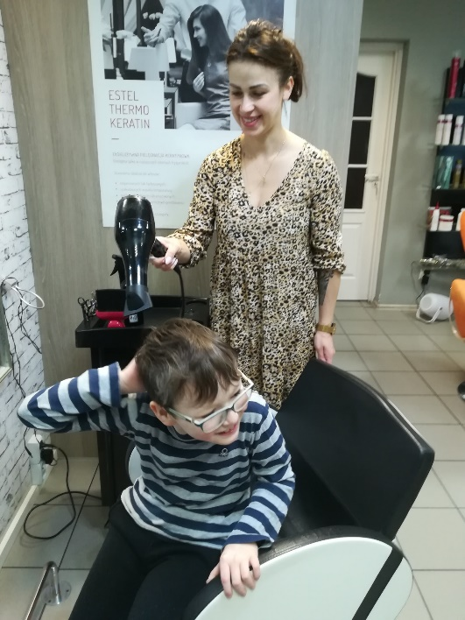
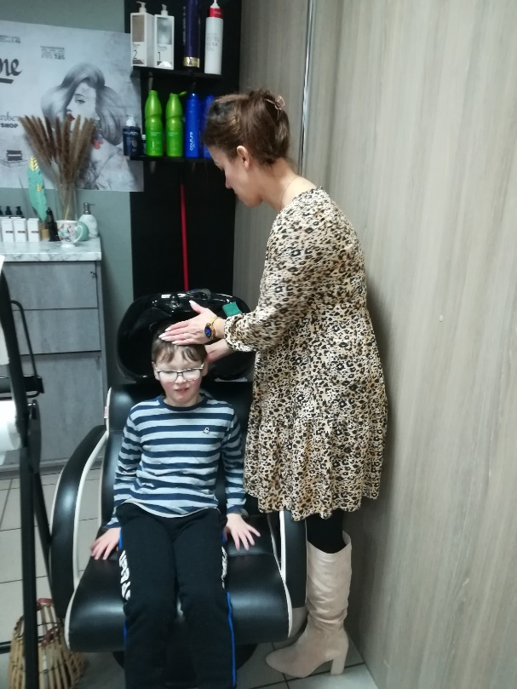
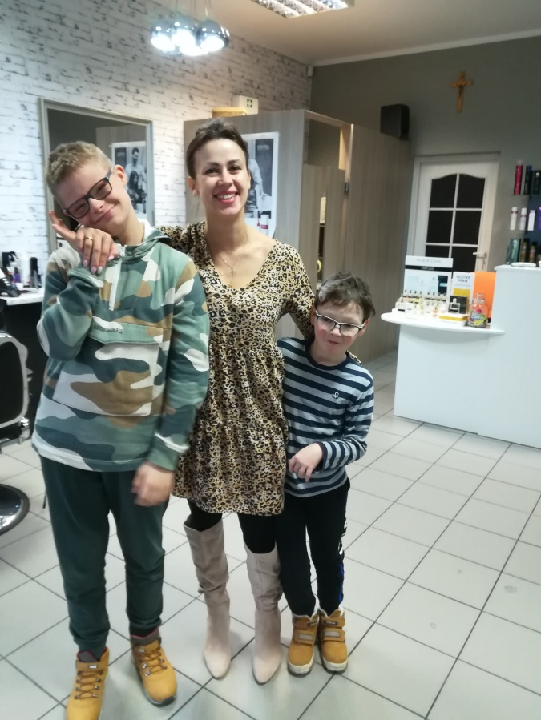

Slide 5
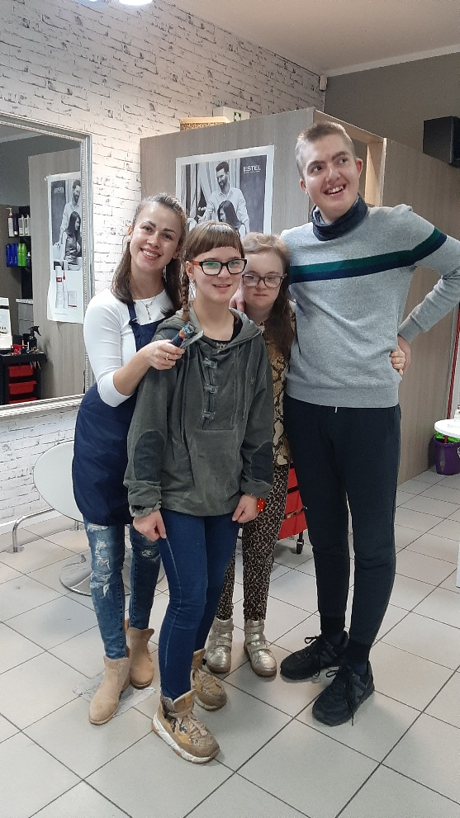
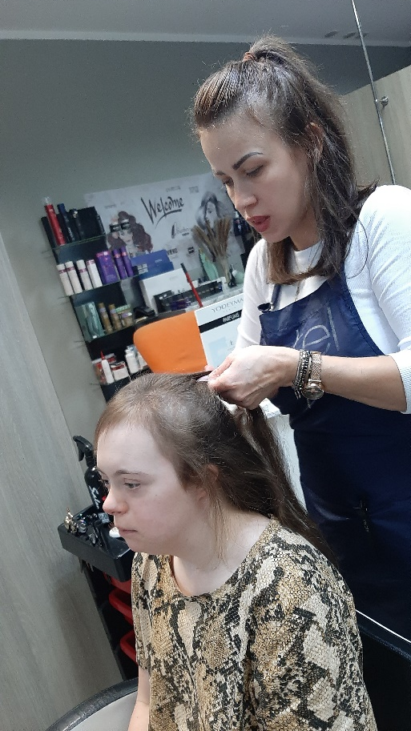
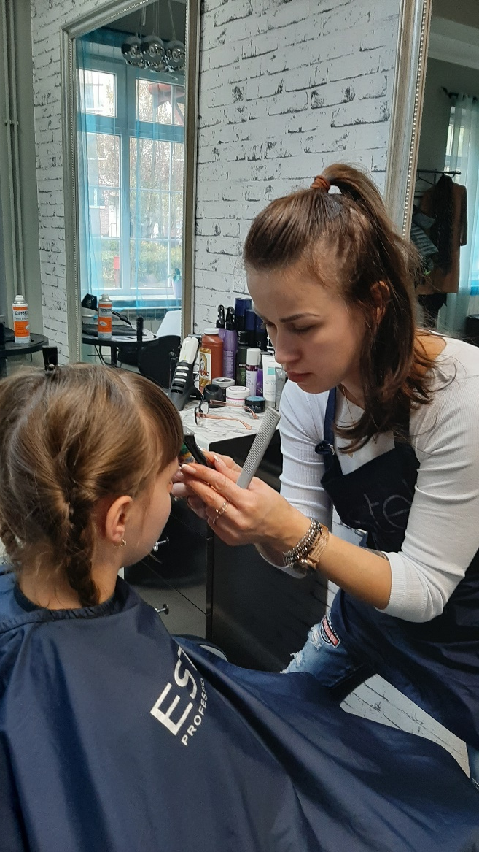
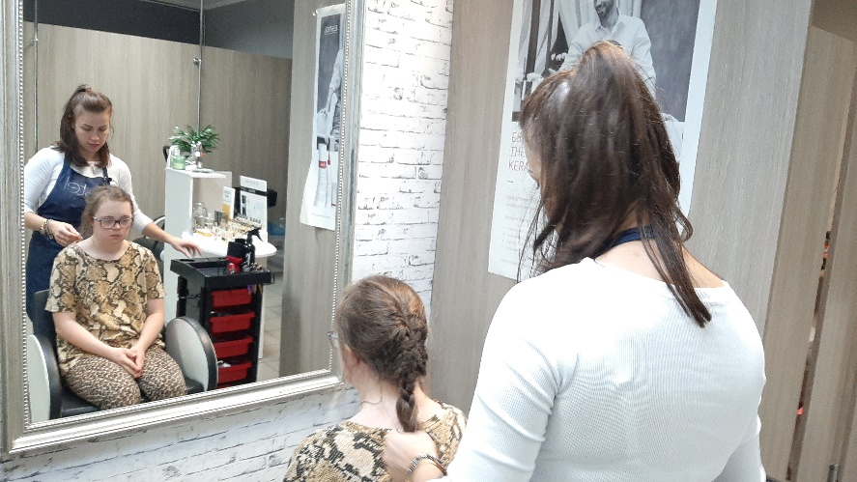

Slide 6
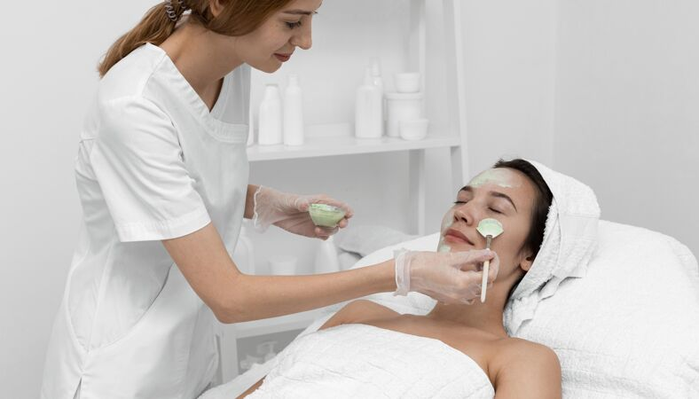
Kosmetyczka
https://www.postawnaswoim.pl/kariera/fryzjer-opis-zawodu/

Slide 7
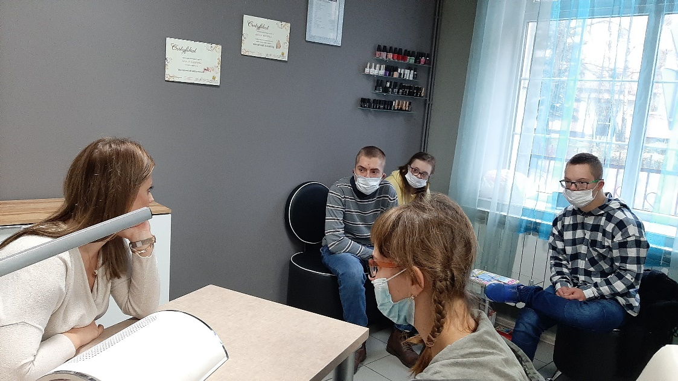
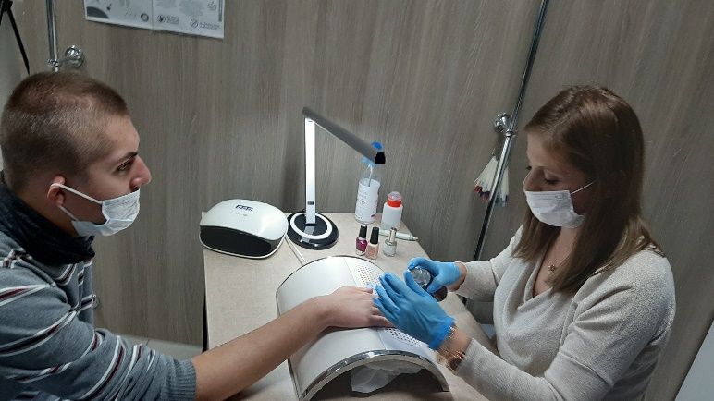
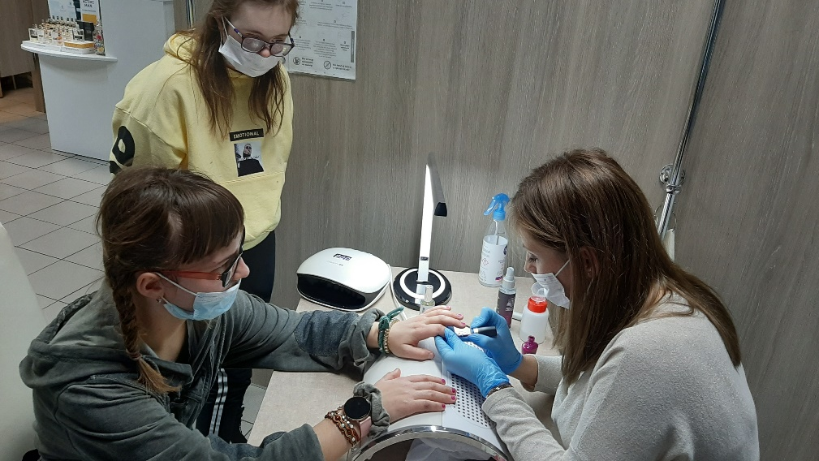
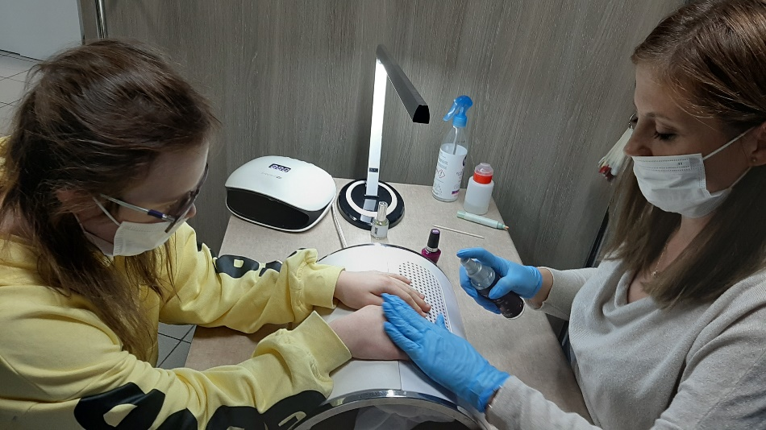

Slide 8
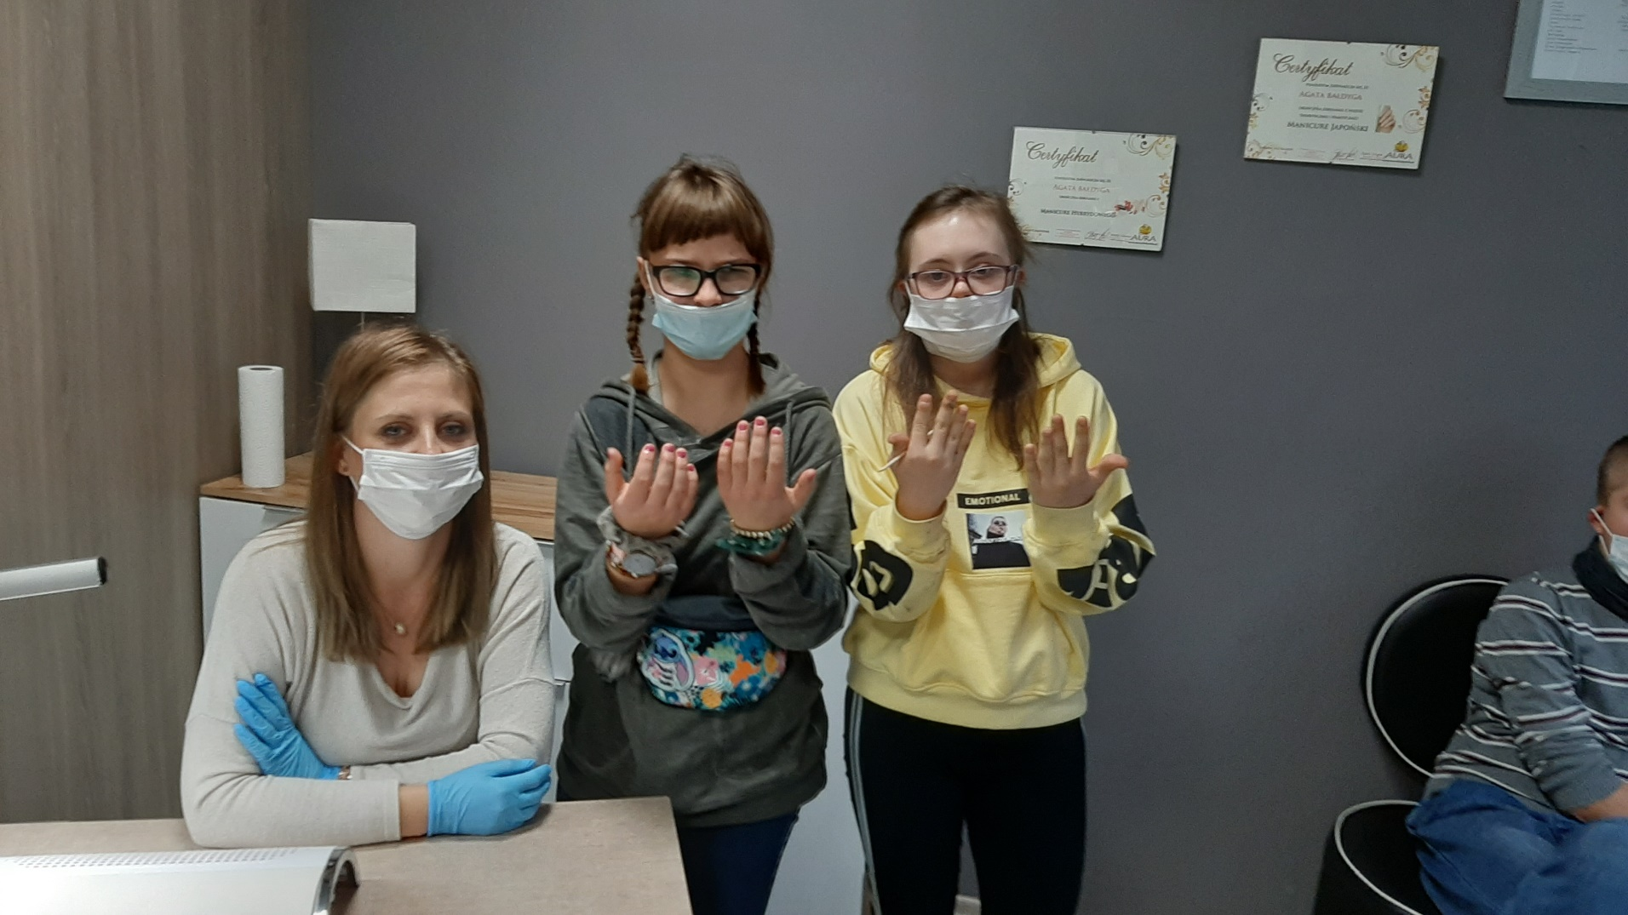

Slide 9

Salon psiej urody i mody
https://panoramafirm.pl/zachodniopomorskie,policki,police,szkolna,2/salon_psiej_urody_kajtek_mariola_szklarska-sfabic_ck.html

Slide 10
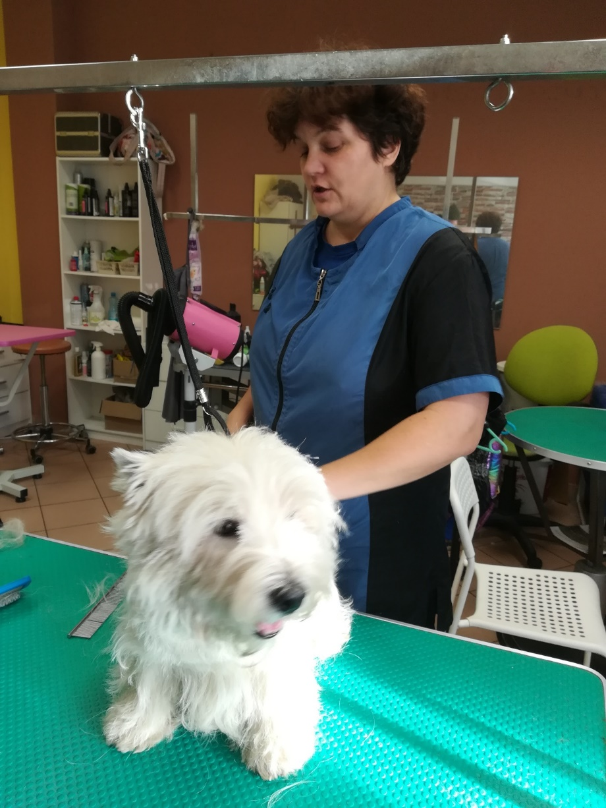

Slide 11
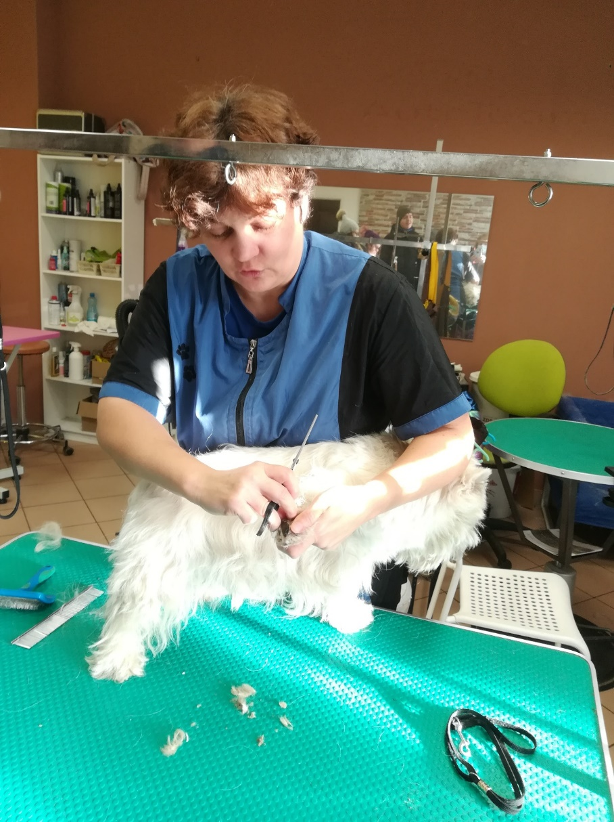

Slide 12
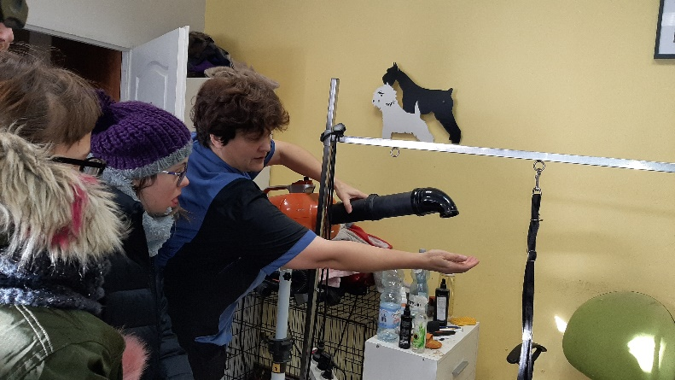
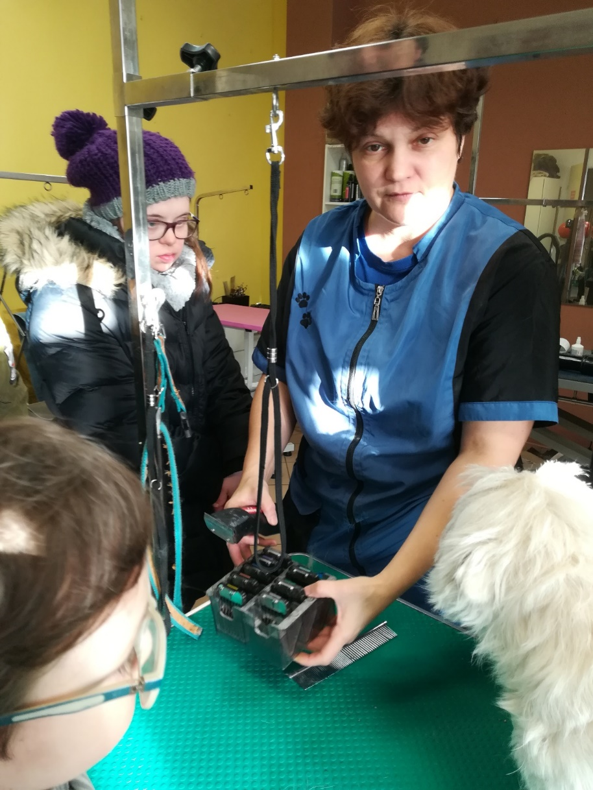
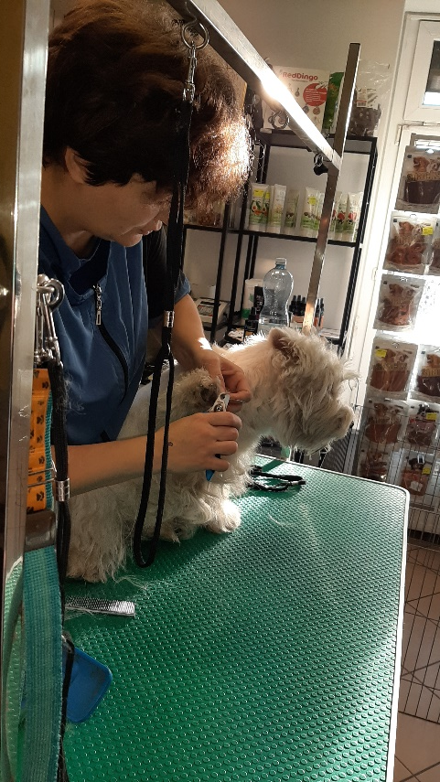

Slide 13
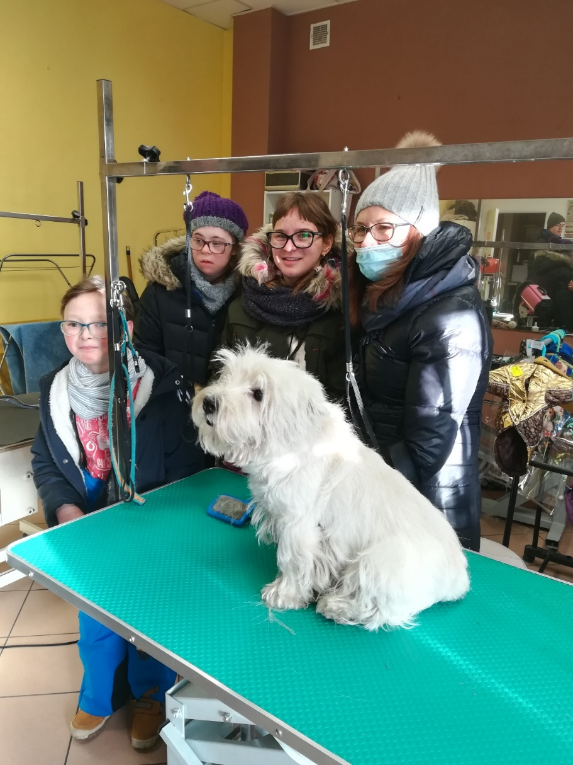

Slide 14
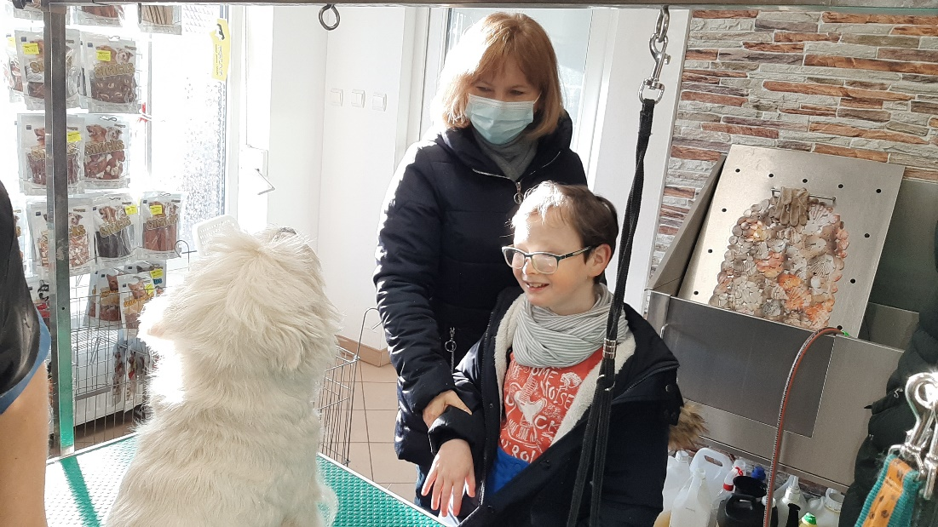
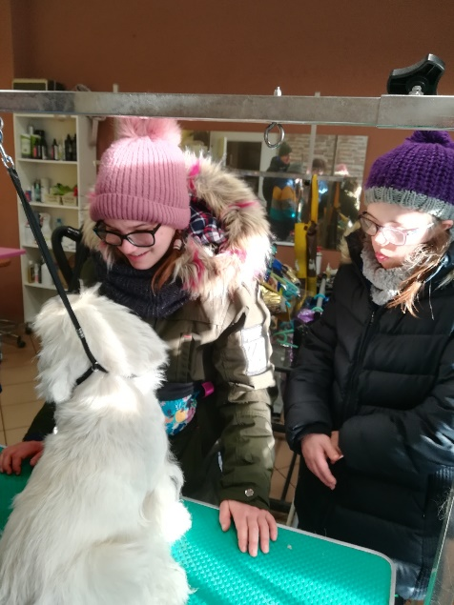
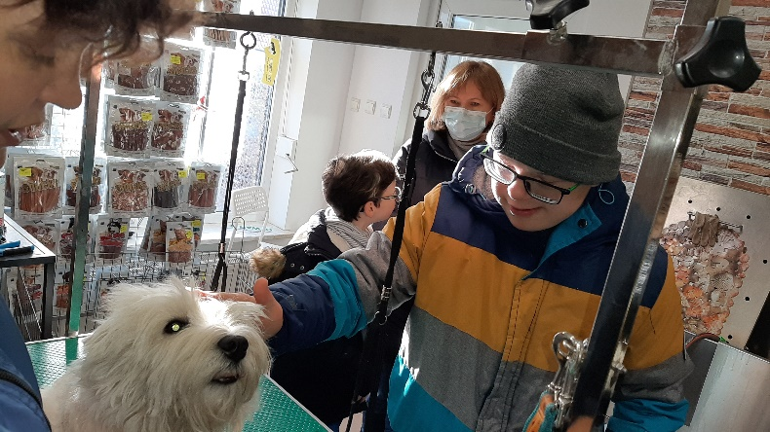
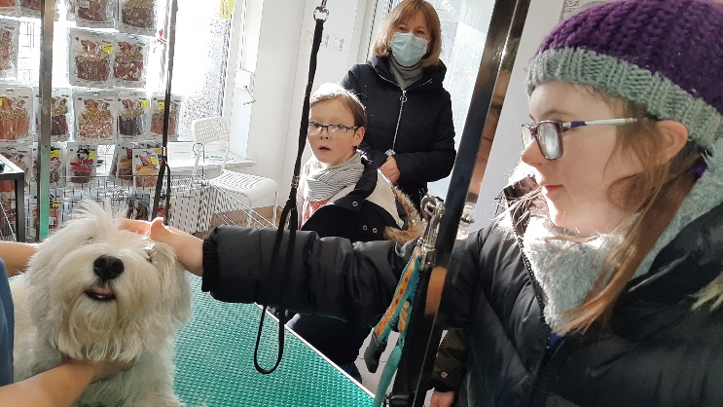

Slide 15

Pielęgniarka
https://jobnotice.pl/ile-zarabia-pielegniarka-w-polsce-a-ile-w-niemczech/

Slide 16
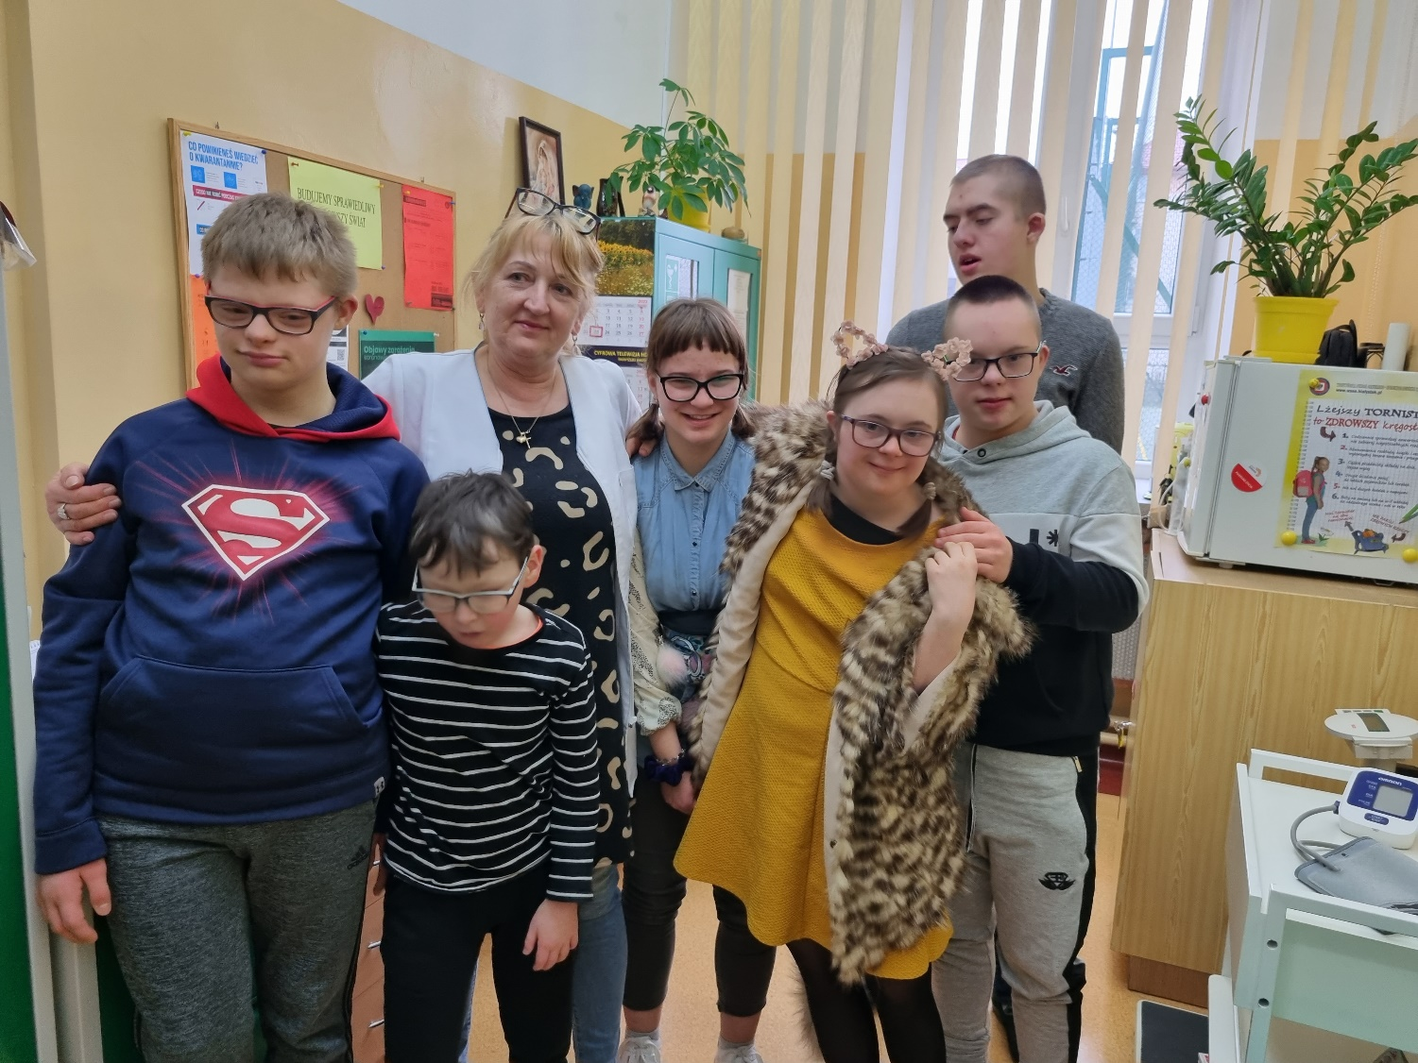
https://jobnotice.pl/ile-zarabia-pielegniarka-w-polsce-a-ile-w-niemczech/

Slide 17
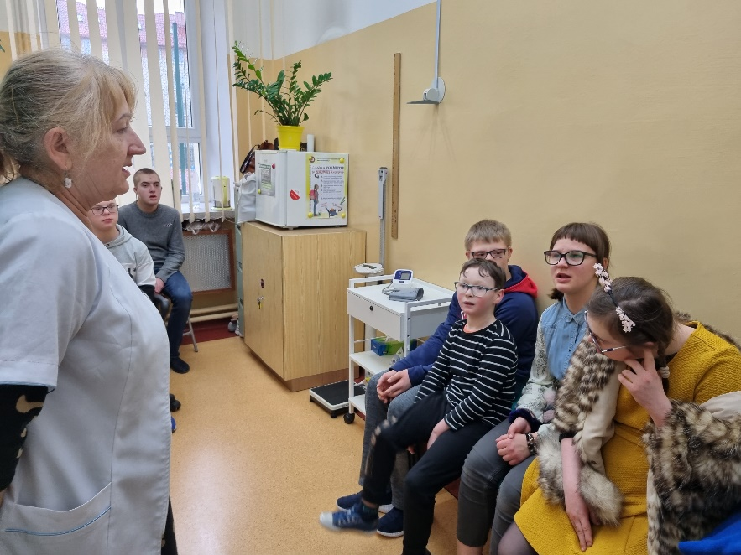
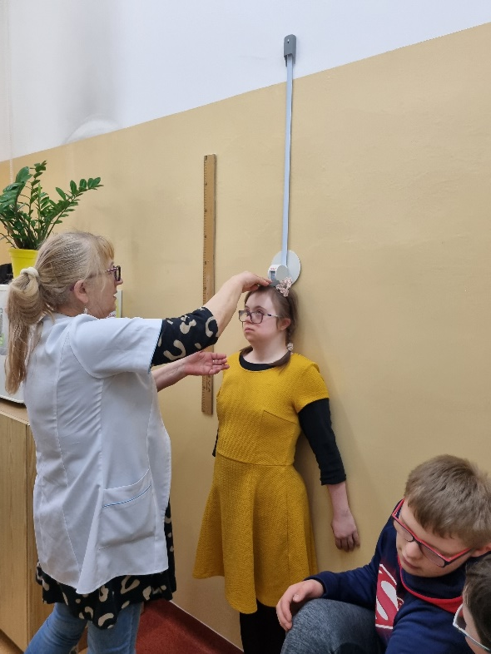
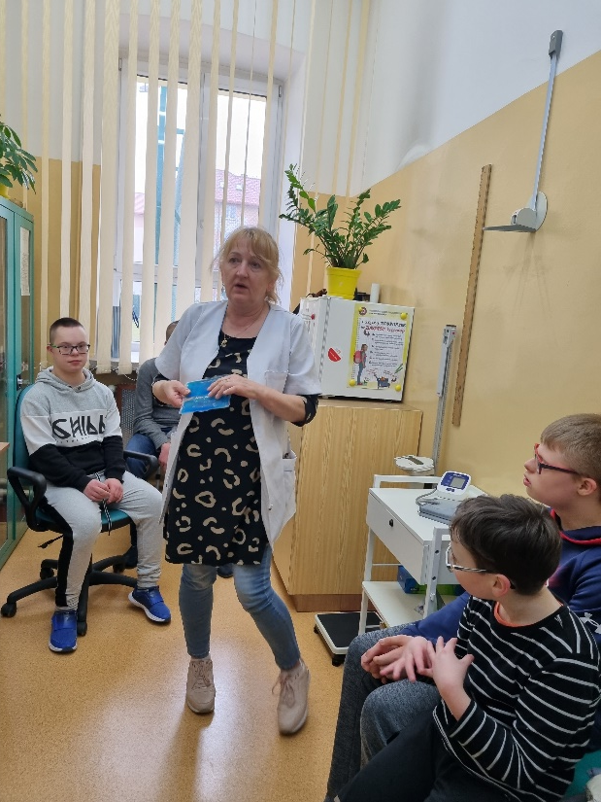
https://jobnotice.pl/ile-zara-pielegniarka-w-polsce-a-ile-w-niemczech/

Slide 18
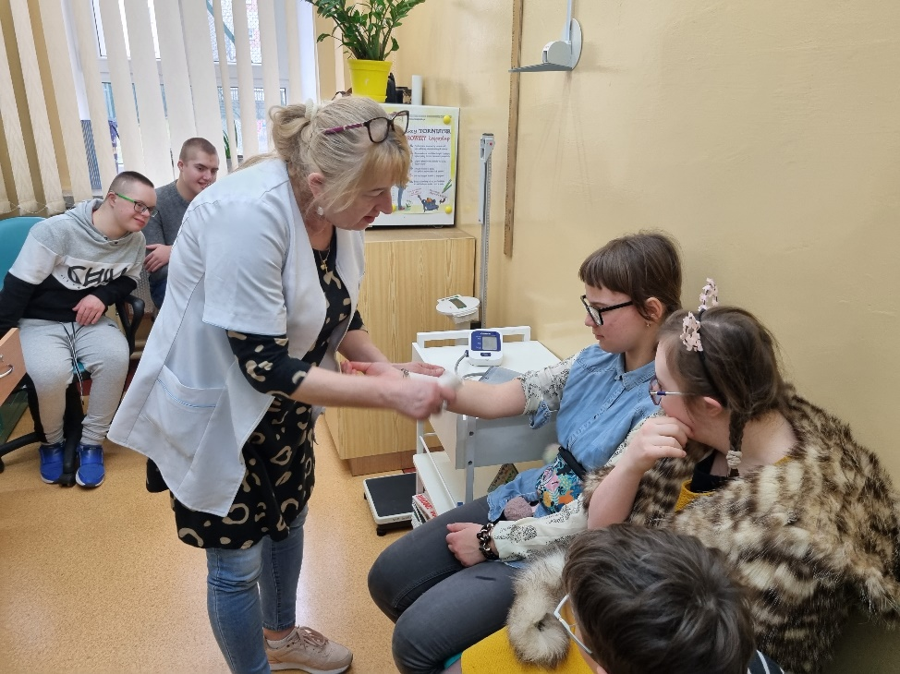
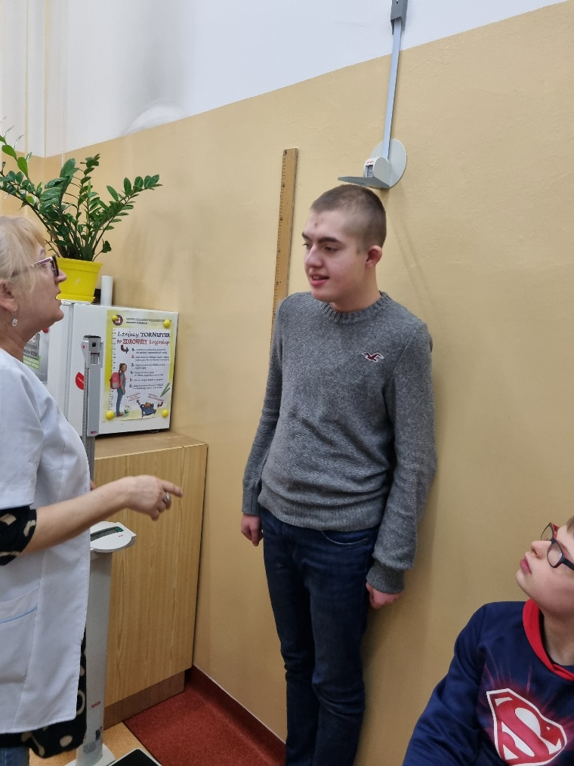
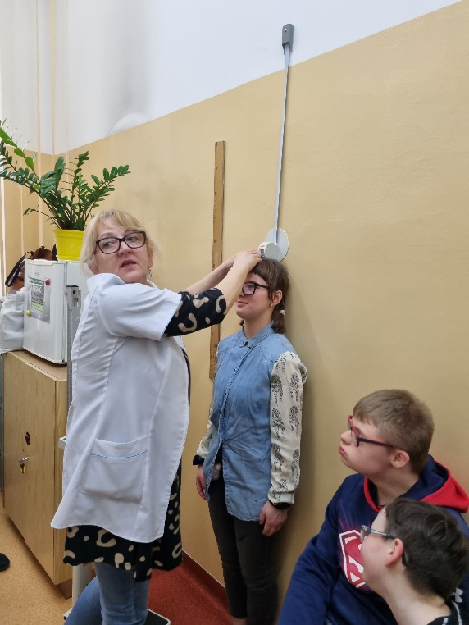
https://jobnotice.pl/ile-zarabia-pielegniarka-w-polsce-a-ile-w-niemczech/

Slide 19

Sprzedawca
https://strefabiznesu.pl/10-rzeczy-o-ktorych-powinien-wiedziec-sprzedawca-lub-kasjer/ar/c10-14933502

Slide 20
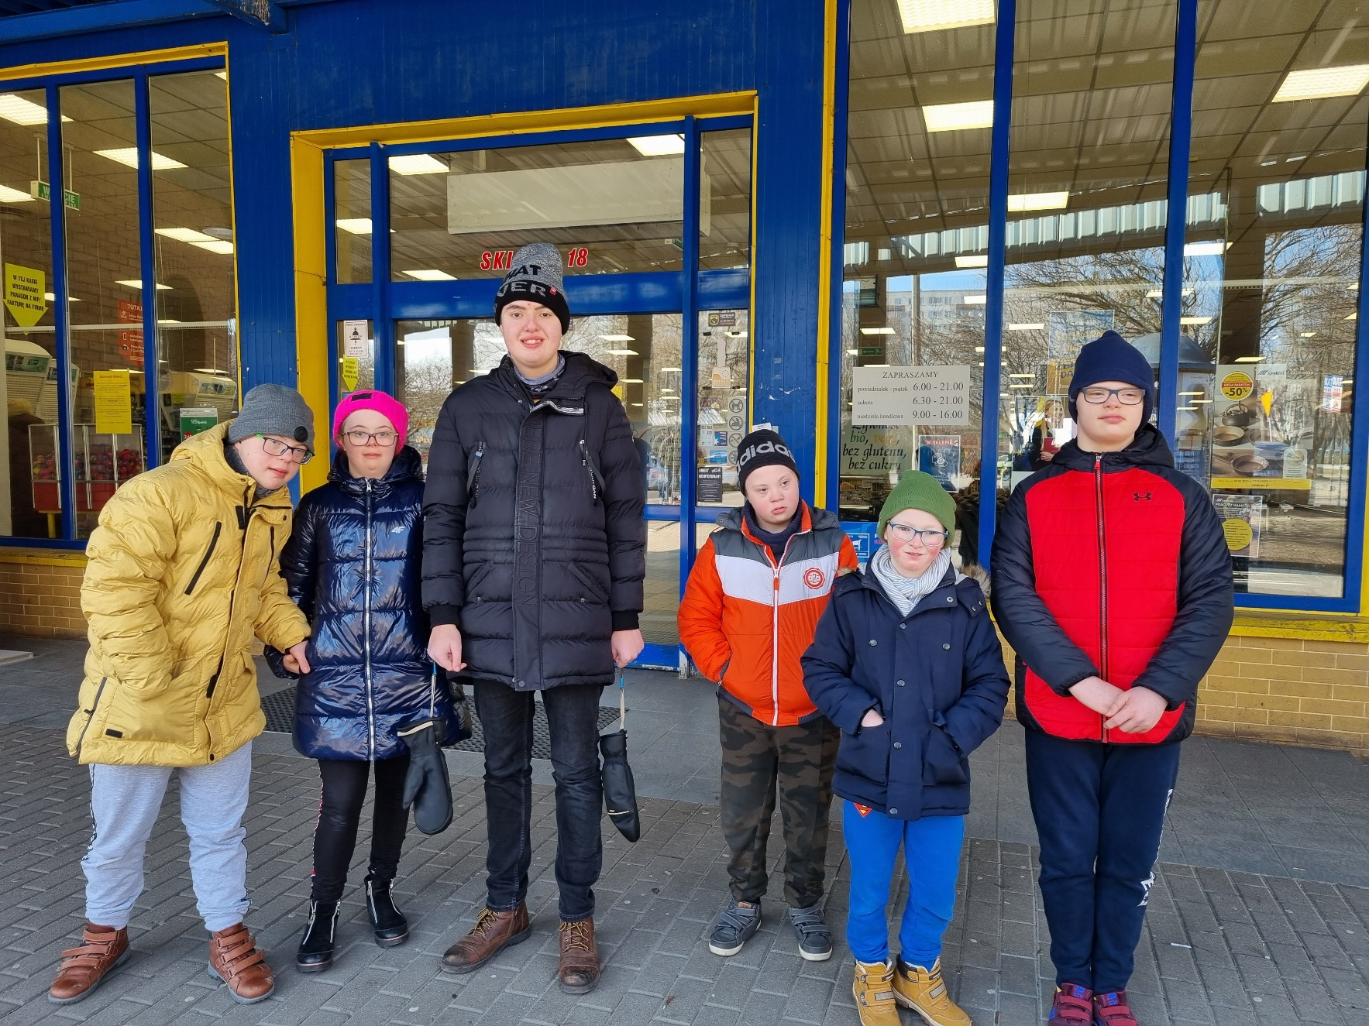

Slide 21
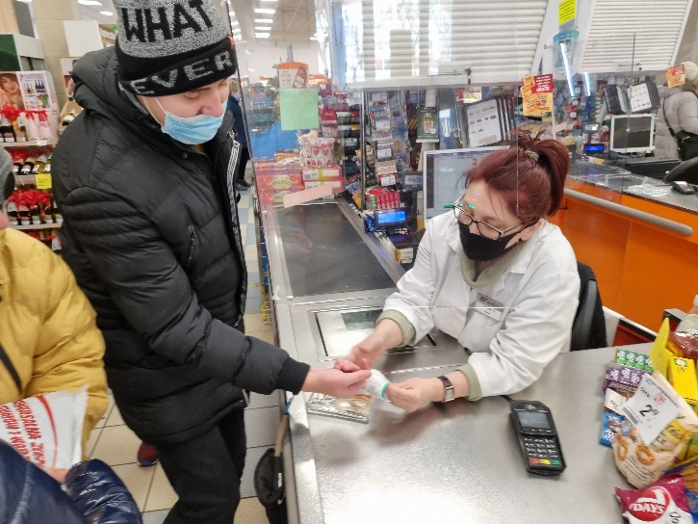
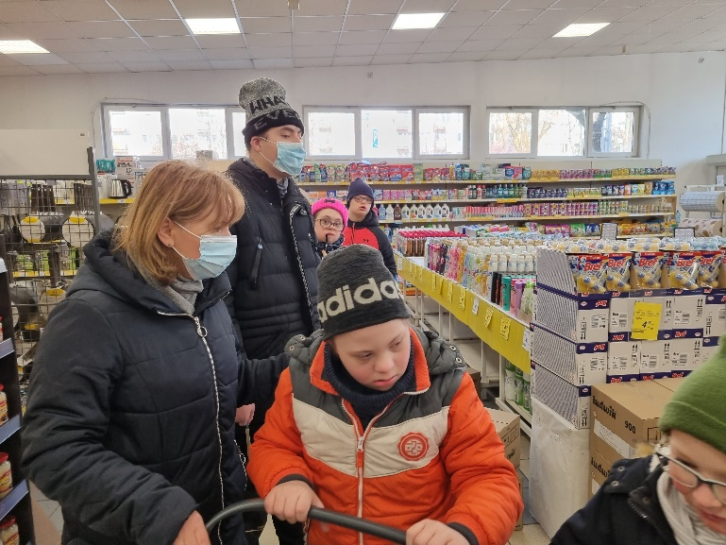
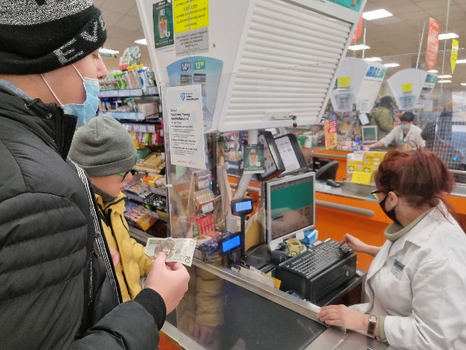

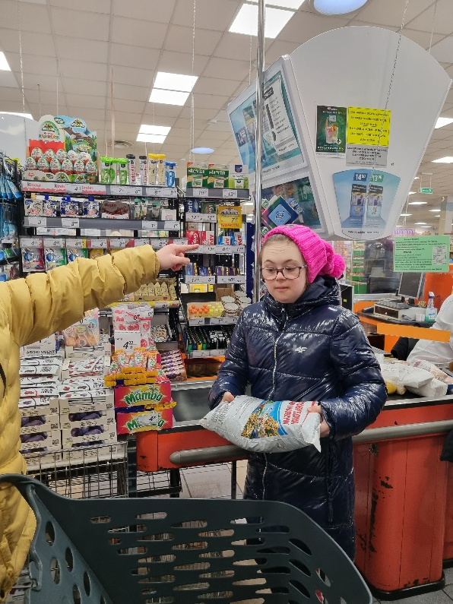
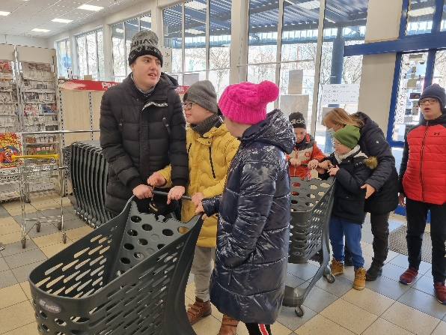

Slide 22
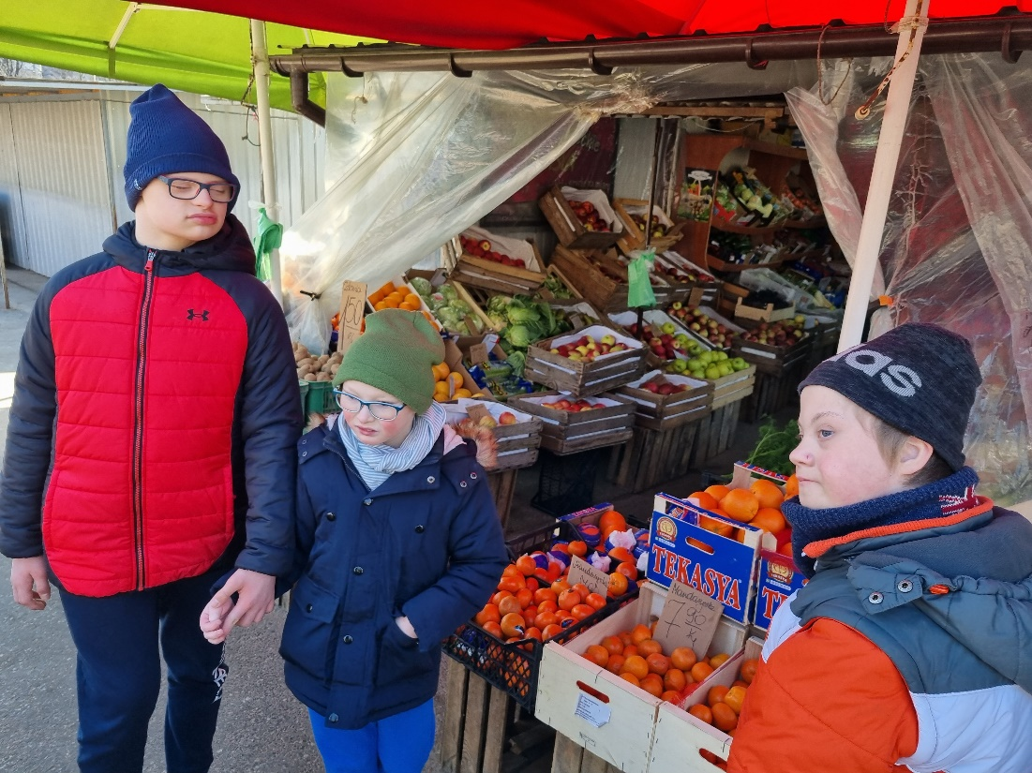
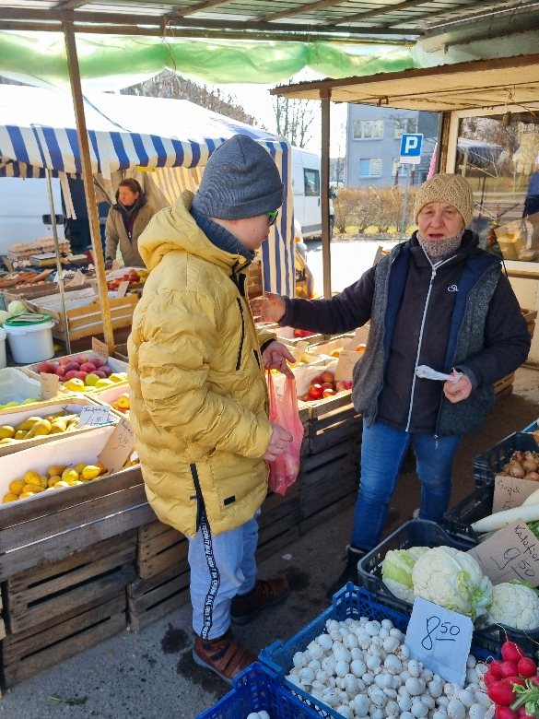
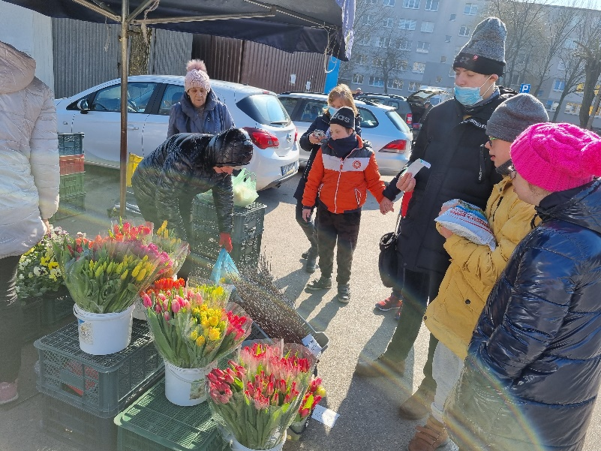
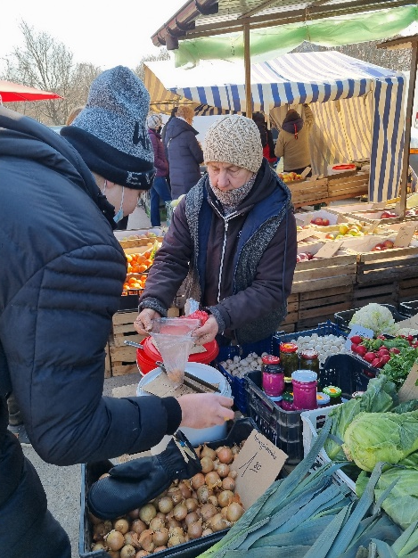

Slide 23

Farmaceuta
https://students.pl/artykuly/co-po-farmacji/

Slide 24
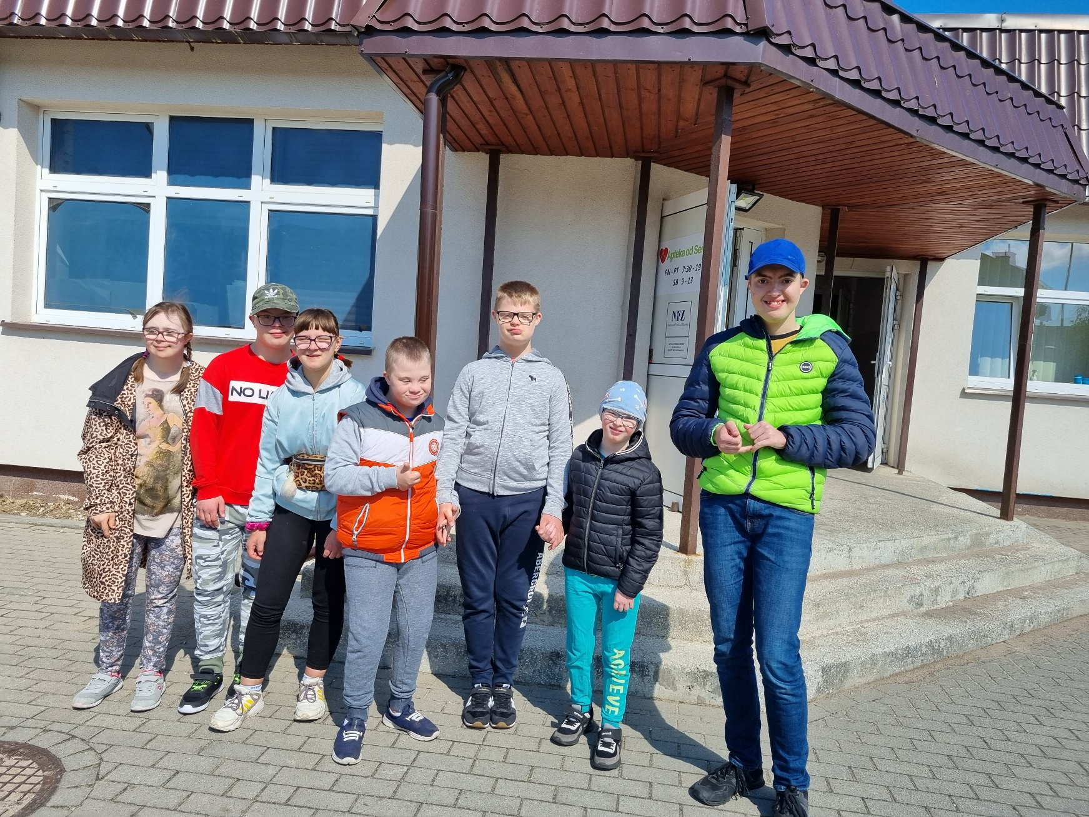

Slide 25
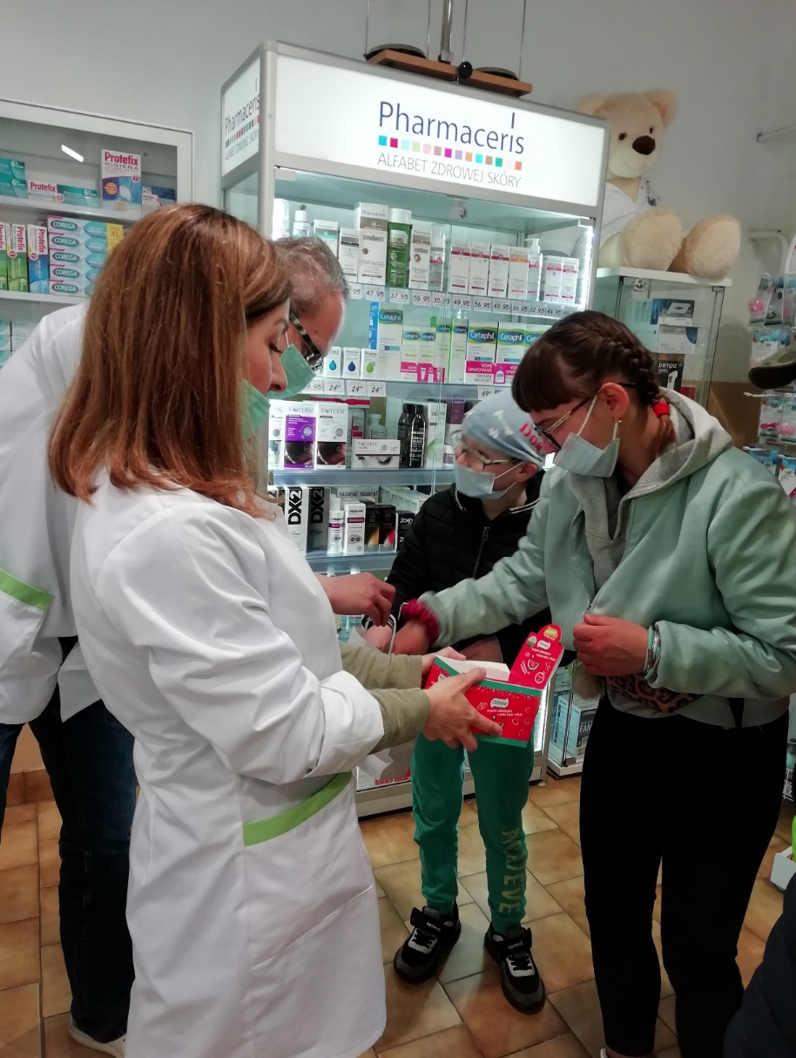
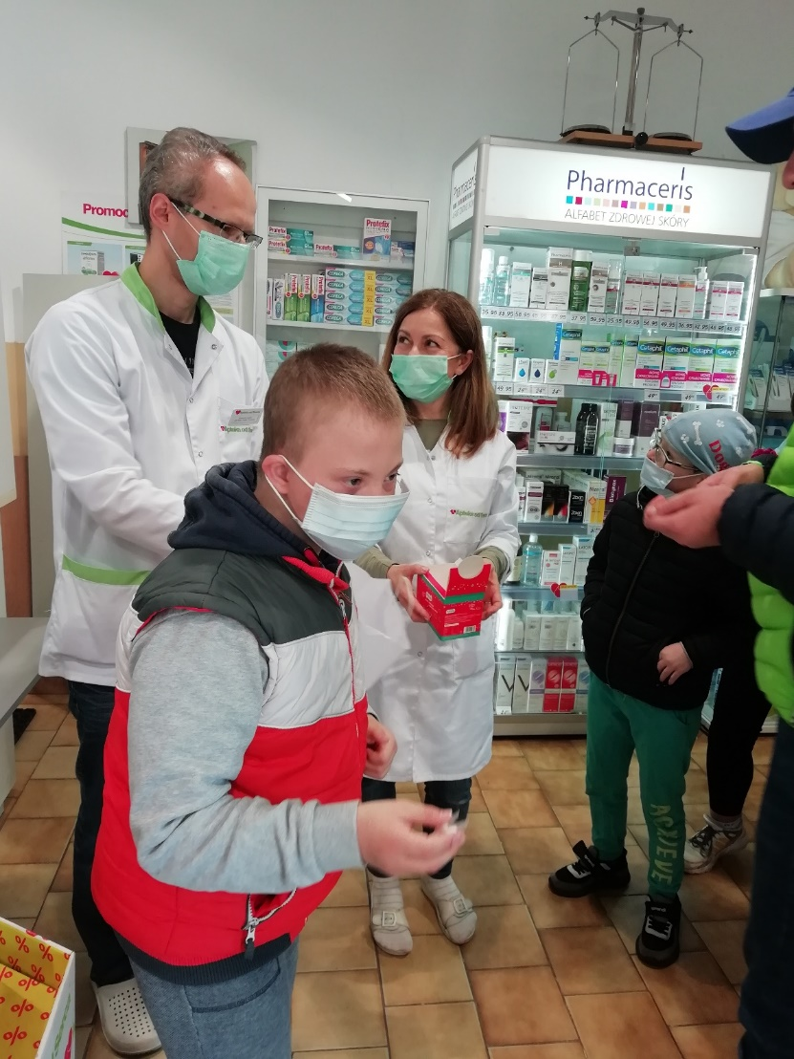

Slide 26
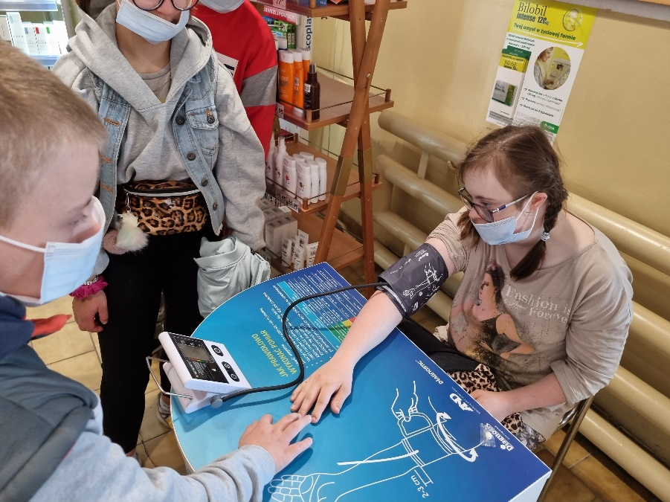
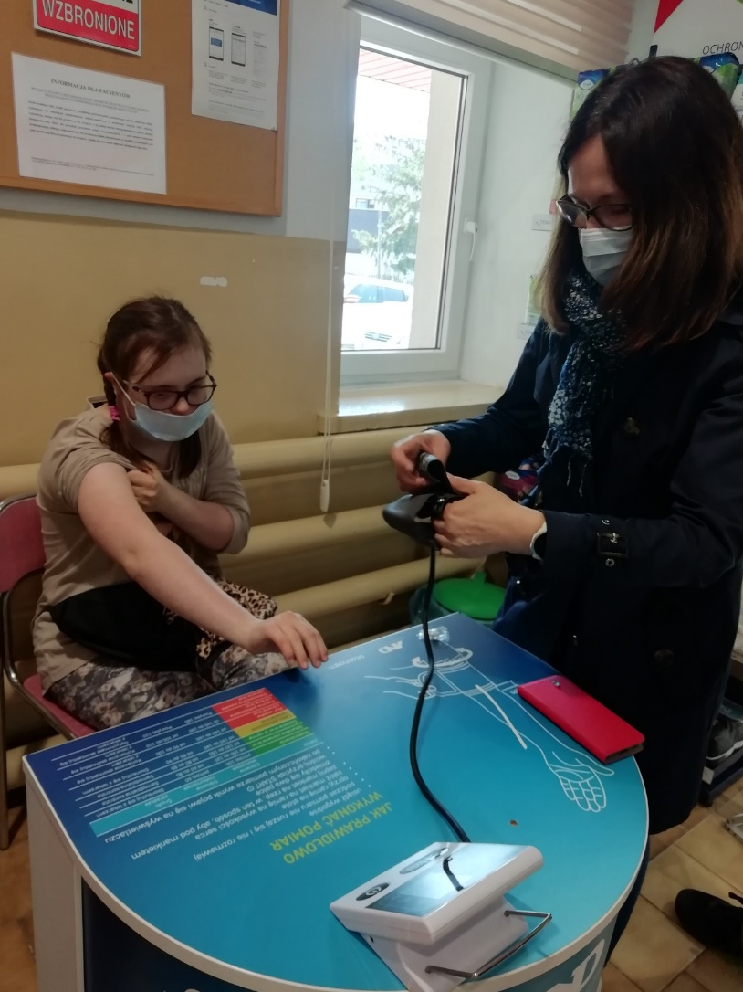
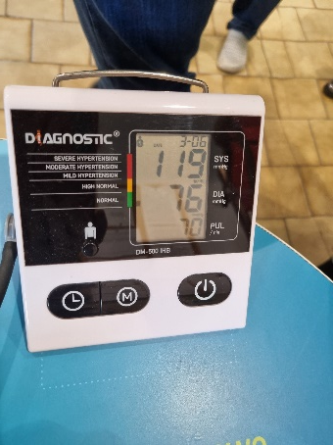
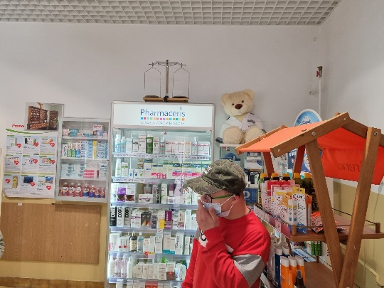

Slide 27
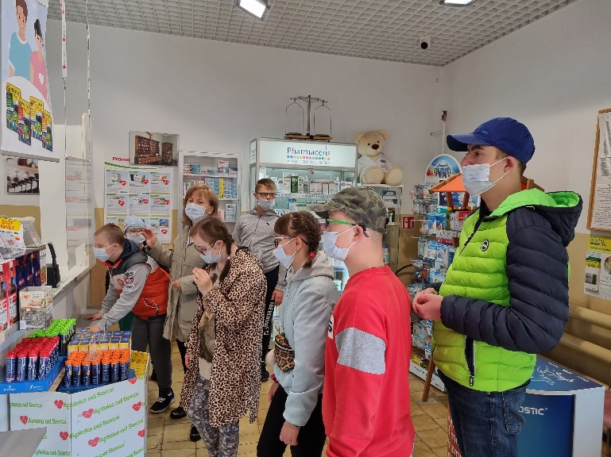




Slide 28

Dentysta
https://przychodnia-weterynarz.pl/jak-przygotowac-kota-do-wizyty-u-weterynarza/

Slide 29




https://przychodnia-weterynarz.pl/jak-przygotowac-kota-do-wizyty-u-weterynarza/

Slide 30

Weterynarz
https://przychodnia-weterynarz.pl/jak-przygotowac-kota-do-wizyty-u-weterynarza/

Slide 31

https://przychodnia-weterynarz.pl/jak-przygotowac-kota-do-wizyty-u-weterynarza/

Slide 32




https://przychodnia-weterynarz.pl/jak-przygotowac-kota-do-wizyty-u-weterynarza/

Slide 33

Florystka
https://www.szczecinskaszkolaflorystyczna.pl/

Slide 34


Slide 35


Slide 36




Slide 37


Slide 38

https://www.szczecinskaszkolaflorystyczna.pl/

Slide 39

Kuśnierz/Krawiec
https://www.praca.egospodarka.pl/121421,Krawiec-krawcowa,1,114,1.html

Slide 40


Slide 41


Slide 42


Slide 43


Slide 44


Slide 45

Zegarmistrz
https://panoramafirm.pl/artykuly/uslugi-dla-kazdego/zegarmistrz-czym-sie-zajmuje-61623.html

Slide 46

https://panoramafirm.pl/artykuly/uslugi-dla-kazdego/zegarmistrz-czym-sie-zajmuje-61623.html

Slide 47



https://panoramafirm.pl/artykuly/uslugi-dla-kazdego/zegarmistrz-czym-sie-zajmuje-61623.html

Slide 48

Szewc
https://www.pkt.pl/artykul/czy-warto-naprawiac-buty-u-szewca-36674

Slide 49




Slide 50



Slide 51



Slide 52


Slide 53


Slide 54


Slide 55

Pracownik magla
https://pralnianiagara.pl/magiel

Slide 56




https://pralnianiagara.pl/magiel

Slide 57

Kucharka
https://praca.trojmiasto.pl/Zarobki-w-gastronomii-Ile-dostaje-kelner-a-ile-kucharz-n168013.html

Slide 58







Slide 59






Slide 60





Slide 61
Dziękujemy za obejrzenie prezentacji …

